Slide 1
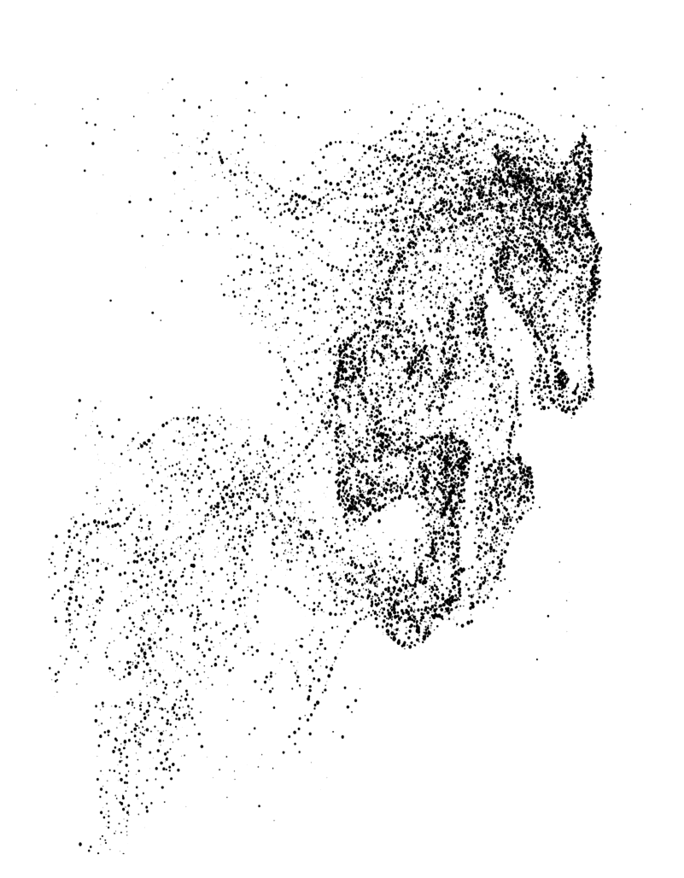
浩德控股集团
悠然居项目180样板间开放活动后评估报告
汇报人：悠然居营销部
汇报日期：2024年6月

Slide 2

活动综述
活动概述
活动概述
活动主题：
“用艺术唤醒建筑的独特魅力 | 2024年6月29日-6月30日180㎡天幕平墅样板间开放暨当代艺术名家高定画展首映”
时间：2024年6月29日-6月30日
地址：悠然居售楼部
目标：意向客户、业主、媒体单位、同行、经纪人等
要求邀约：5组/置业顾问/日
实际到访：83组
活动目的：1、增加项目宣传；2、置业顾问邀约意向到访的噱头；3、邀180㎡样板间对外展示。

Slide 3

活动综述
活动概述
现场实况视频

Slide 4




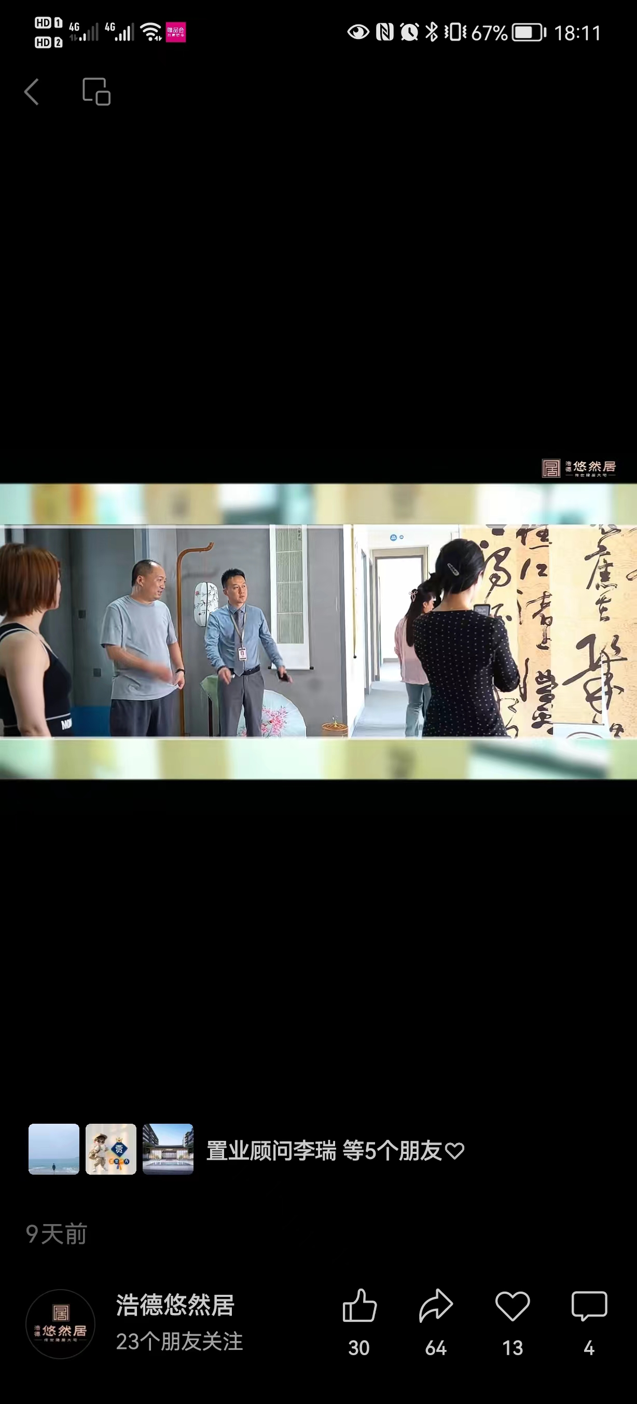
活动综述
活动概述
活动倒计时造势、微信公众号文章前宣、微信视频号后宣。

Slide 5
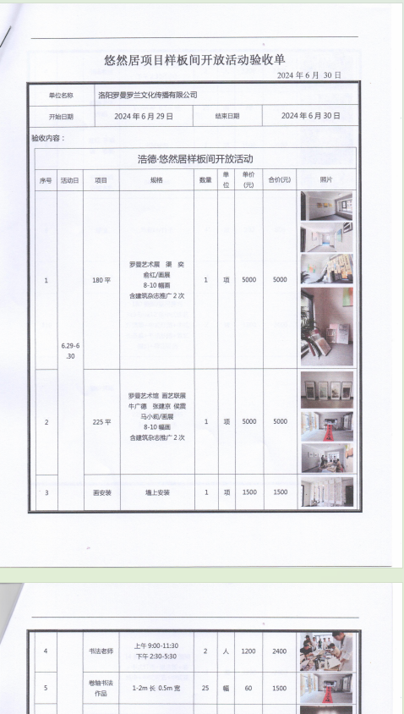
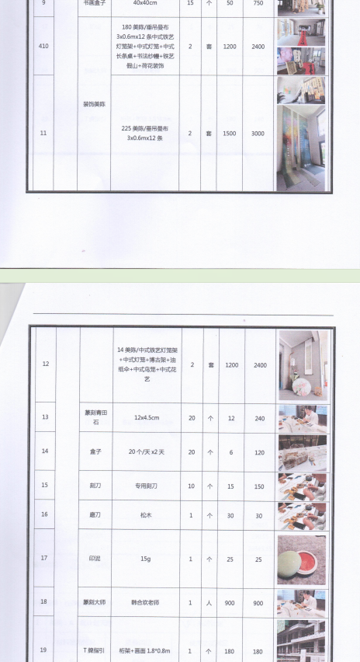
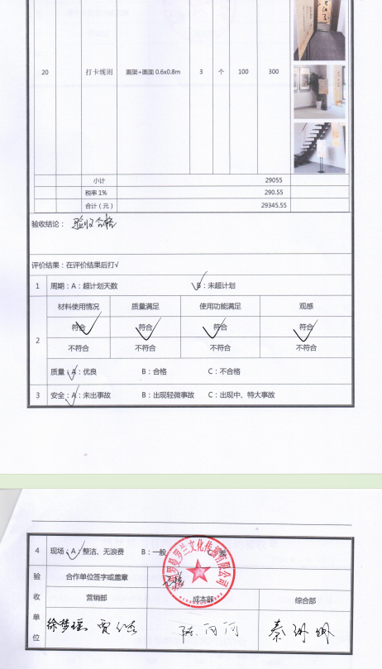
活动综述
活动总结
活动效果及总结
到访费效：183元/人。
邀约客户83组，共计参与活动人数约160人。
活动金额29345.55元，未超立项金额和月度方案预算内审批金额。
总结：
整场活动通过场景搭建、活动氛围营造等对外有良好的活动呈现，有利于项目180大平层宣传及知名度的传播；
活动增加了置业顾问邀约客户到访的噱头，重点布置180样板间，篆刻及书法赠送有效达成客户互动，提升项目美誉度；
提前联系媒体单位助力宣传、确定置业顾问邀约组数，5组/人/日，强制分配邀约，活动达到较好到访预期。
需要提升的地方：
1、突发性状况处理不到位，活动第二日下午天气突变，其中140样板间靠近推拉门一副书画作品造成局部损坏（大风原因）。之后活动需要提前做应急处理。避免造成不必要的损失。
2、通往180过道的展架放置位置不显眼，物料的设计尺寸要求及制作要考虑实地现场情况。

Slide 6
THANKS
共识 共创 共担 共享

